Slide 1

Zrównoważony Kampus SGGW –
- kształcenie na rzecz branż kluczowych
Fundusze Europejskie
dla Rozwoju Społecznego
Projekt współfinansowany z Europejskiego Funduszu Społecznego Plus
w ramach Programu Fundusze Europejskie dla Rozwoju Społecznego 2021-2027
Priorytet 1 Umiejętności
Działanie 01.05 Umiejętności w szkolnictwie wyższym

Slide 2
POJĘCIE I TYPOLOGIA TECHNIK NEGOCJACYJNYCH

Slide 3
Techniki negocjacji
To wszystkie działania, które prowadzą do osiągnięcia zamierzonego celu.
Są to różnorodne sposoby przedstawiania własnych oczekiwań, targowania się, przekonywania kogoś do ustępstw, godzenia się na nie lub umiejętnego odrzucania ich.
Techniki negocjacji wiążą się z wywieraniem wpływu, perswazją a czasem nawet manipulacją.
Znajomość technik negocjacyjnych jest potrzebna, by móc dokonywać świadomego i trafnego wyboru, a także by odpowiednio oceniać zachowanie się podczas negocjacji strony przeciwnej i identyfikować stosowane przez nią techniki negocjacyjne.

Slide 4
Podział technik ze względu na fazę procesu negocjacyjnego
Zasadnicze kryterium typologii technik powinny stanowić fazy procesu prowadzenia negocjacji, takie jak:
przygotowanie do negocjacji
rozpoczynanie (otwarcie) negocjacji (faza otwarcia i konfrontacji),
negocjacje właściwe (faza uzgodnień i faza rozwiązań),
zamykanie negocjacji (faza końcowa).
Działania realizowane przez strony negocjacji w ramach każdej z tych faz są bowiem w takim stopniu specyficzne, że rozstrzygają o wyborze odpowiednich sposobów postępowania.

Slide 5
Podział technik ze względu na charakter (naturę)
„nastawione na współdziałanie (kooperacyjne)”, tj. takie, w których występuje (niekiedy relatywna) przewaga działań integrujących, nienaruszających reguł fair play, opartych na współdziałaniu partnerów w dochodzeniu do rozwiązań przynoszących im wzajemne korzyści,
„zorientowane na współzawodnictwo (konfrontacyjne)”, czyli zmierzające do tego, aby uzyskać (jednostronne) ustępstwa partnera, zrealizować wyłącznie własne cele, niekiedy za wszelką cenę, poprzez wywieranie presji na partnera, stawianie mu ultimatum, manipulowanie, grożenie, wykorzystywanie jego niewiedzy czy dobrej woli itp.

Slide 6
TECHNIKI PRZYGOTOWANIA NEGOCJACJI

Slide 7
Techniki przygotowania merytorycznego
Analiza interesów własnych
  Hierarchia interesów (Wypisanie z głowy listy wszystkich celów, które chcemy osiągnąć dzięki negocjacjom, a następnie uszeregowanie ich od najbardziej istotnych do mających minimalne znaczenie),
  Nadawanie wag interesom (Bardziej precyzyjna technika polegająca na nadaniu poszczególnym celom wag (ich suma powinna wynosić 1 albo 100), a więc potraktowaniu ich jako kryteriów decyzyjnych).
Przygotowanie wstępnej propozycji
  Technika „Żądaj jak najwięcej... ale nie za dużo” (Bierzemy optymistyczny wariant porozumienia i trochę dodajemy. Oferta wstępna nie może być jednak zbyt wysoka, tzn. nie powinna za bardzo odbiegać od optymistycznego wariantu porozumienia).
Przygotowanie alternatywy
  BATNA (Stanowi najlepszą alternatywę dla negocjowanego porozumienia i wskazuje sposób postępowania, zapewniający optymalną w danej sytuacji realizację potrzeb strony negocjującej).

Slide 8
BATNA (Best Alternative to a Negotiated Agreement)
BATNA jest najprostszym i najlepszym sposobem działania, satysfakcjonującym interesy negocjatora w przypadku braku porozumienia z drugą stroną.
Określa korzyści, jakie można osiągnąć bez dobijania targu z kontrahentem.
Jest to także kryterium, w stosunku do którego należy oceniać każdy z proponowanych warunków porozumienia.
Znajomość własnej BATNA pozwala spojrzeć z dystansem na toczące się rokowania i zredukować towarzyszące im napięcie.
Dzięki opracowaniu BATNA negocjator jest w stanie w każdej chwili określić, czy rozmowy zmierzają w oczekiwanym kierunku, a negocjowane porozumienie jest lepsze od innych możliwości.
Pozwala właściwie wybrać moment, w którym pertraktacje można zakończyć przy uzyskanych warunkach.
BATNA postrzegana jest często jako wyznacznik siły negocjacyjnej i należy ją traktować jako kolejny czynnik warunkujący skuteczne negocjacje.

Slide 9
Techniki kształtowania sytuacji
Jest bardzo dużo technik, dzięki którym można mieć wpływ gdzie i w jakiej atmosferze będą się odbywać rozmowy. Obowiązkowo należy rozważyć:
własne terytorium (zawsze staraj się negocjować u siebie),
organizacja przestrzeni negocjacyjnej (zastanów się na kształtem stołu, przy którym zasiądziecie),
obecność publiczności negocjacyjnej (bądź w przewadze liczebnej lub miej sprzyjającą ci publiczność),
techniki związane z wykorzystaniem czasu (dopilnuj by przygotowano szczegółowy harmonogram spotkania – ograniczysz możliwości manipulowania tobą),
role negocjatorów (Zadania negocjatorów można rozpisać na trzy role: szef - nadzoruje przygotowanie i prowadzenie rozmów oraz podejmuje decyzje; sekretarz - odpowiada za przygotowanie wszystkich materiałów, notuje przebieg negocjacji, w tym propozycje składane przez drugą stronę; obserwator rejestruje wszystko, co nie zostało powiedziane, ale co widać; jak druga strona zareagowała na naszą propozycję).

Slide 10
TECHNIKI ROZPOCZYNANIA NEGOCJACJI

Slide 11
Wybrane techniki rozpoczynania negocjacji
Techniki nastawione na współdziałanie
(kooperacyjne)
Techniki nastawione na współzawodnictwo
(konfrontacyjne)
Kreowania pozytywnego klimatu negocjacji
Efektu pierwszego wrażenia
Ustalenia kolejności dyskutowanych kwestii
Ustalenia wysokiego poziomu wymagań
(mierz wysoko, żądaj wiele, a otrzymasz wiele)
Podstawowe reguły prezentacji (siebie, oferty i firmy)
Sondowania partnera (próbnego balonu)
Skłaniania go do przedstawienia pierwszej
oferty
Nie zgadzania się na pierwszą ofertę
Technika pustego portfela
Odmowy podejmowania negocjacji
Przedstawienia kwestii „nienegocjowalnych”
Ultimatum (przyjmij albo odrzuć, tak, czy nie)
Absurdalna propozycja
Polaryzacji żądań
Ponad i poniżej (szokującej odpowiedzi)
Podnoszenia poziomu wstępnych wymagań
Dokręcania śruby (imadła)
Udawania niezdecydowanego sprzedawcy
Darmowej przysługi
Porucznik Colombo
Niska piłka
Rosyjskiego (wschodniego) frontu

Slide 12
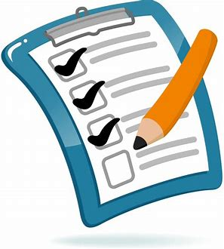
Ustalenie kolejności dyskutowanych kwestii
zagadnienia obustronnie korzystne
łatwiejsze problemy konfliktowe
trudniejsze zagadnienia o charakterze konfliktowym.

Slide 13
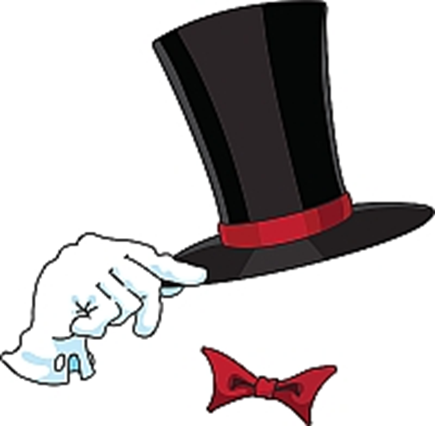
Podstawowe reguły prezentacji
W trakcie negocjacji negocjator dokonuje naraz prezentacji w trzech sferach:
organizacji, którą prezentuje
samego siebie - strój, fryzura, zachowanie się
tego co stanowi istotę negocjacji: własnej pozycji

Slide 14
Punkt odniesienia
Gdy w grę wchodzą negocjacje ceny zakupu lub zarobków przewagę w negocjacjach ma ta strona, która pierwsza określa ramy, wokół których potem negocjują strony.
do tej techniki trzeba się bardzo dobrze przygotować i znać stawki, wokół których możesz się realnie poruszać.

Slide 15
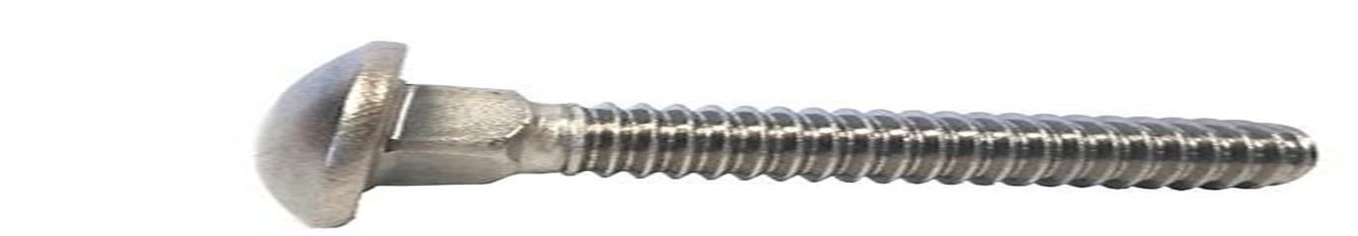
Dokręcania śruby
Polega na obniżaniu wartości proponowanej nam oferty, dzięki czemu, najprawdopodobniej, na końcu tej metody wywierania wpływu, otrzymamy lepszą propozycję.
„To wasza najlepsza oferta?” - to pytanie idealne podczas stosowania tej techniki negocjacji. Warto powtarzać je jak najczęściej się da i sprawdzać, co jeszcze może zaoferować nam druga strona. Dzięki temu otrzymamy najbardziej atrakcyjną ofertę.

Slide 16
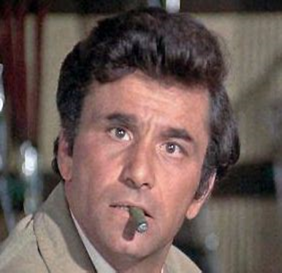
Porucznik Colombo
polega na udawaniu niezbyt znającego temat partnera do negocjacji, wywołując u negocjatora poczucie wyższości, ale i obniżając jego czujność, dlatego że budzi się w nim przekonanie, że jesteśmy łatwym do zdobycia celem.
Drugim aspektem tej metody jest wyciąganie od drugiej strony potrzebnych nam informacji, które w ostatniej fazie negocjacji, wykorzystamy przeciwko niemu, osiągając nasz cel.

Slide 17

Niska piłka
przedstawienie klientowi niezwykle korzystnej oferty, która szybko wywoła duże zaangażowanie.
Dopiero gdy klient jest już zaangażowany emocjonalnie i bardzo chce kupić towar, dowiaduje się, że ostateczna oferta jest nieco droższa, ponieważ pierwsza cena nie uwzględniała dodatków. Jest mu wtedy bardzo trudno się wycofać, bo padła już deklaracja zakupu.

Slide 18
Mniejsze zło
Przedstawiamy naszemu rozmówcy dwie możliwości, jednak… obie niezbyt korzystne. Jedna z propozycji jest bardzo zła a druga, tylko trochę. W tej sytuacji nasz przeciwnik wybiera „mniejsze zło”, czyli wariant, o który nam chodziło. I cieszy się, że w ogóle miał możliwość dokonania wyboru…

Slide 19
TECHNIKI NEGOCJACJI ZASADNICZYCH
(faza uzgodnień i rozwiązań)

Slide 20
Wybrane techniki negocjacji zasadniczych
Techniki nastawione na współdziałanie
(kooperacyjne)
Techniki nastawione na współzawodnictwo
(konfrontacyjne)
Unikania irytowania partnera
Składania ofert (propozycji)
Koncentracji na sprawach zasadniczych
Zasady ustępowania
Przechwytywania inicjatywy
Podnoszenia atrakcyjności oferty
Sytuacji hipotetycznej (co by było, gdyby?)
Nieporównywalnych kwestii (jabłka i gruszki)
Propozycji TAK z rozpędu
Wskazania ewentualnych konsekwencji
Wskazania przeciwnego przykładu
Wojny pozycyjnej
Rosyjskiego (wschodniego) frontu
Pozornych ustępstw (zamienił stryjek siekierkę na kijek)
Obietnic bez pokrycia (nagrody w raju)
Rozbijania na drobne (śmieszne pieniądze, bagatelka)
Eskalacji żądań (no i co z tego), salami
i ziarnko do ziarnka
Obarczenia partnera własnym problemem (kukułcze jajo)
Ograniczonego pełnomocnictwa (wyższej instancji, związanych rąk)
Dobry (sympatyczny) / zły (twardy) facet

Slide 21
Cd. Wybrane techniki negocjacji zasadniczych
Techniki nastawione na współdziałanie
(kooperacyjne)
Techniki nastawione na współzawodnictwo
(konfrontacyjne)
Składania obietnic
Okazywania zaskoczenia (udanego szoku)
Docenianie
Gry w eksperta
Tysiąca wyjątków
Rozstajnych dróg
Zachowania twarzy
Przeciwdziałania trudnym sytuacjom negocjacyjnym (pat, impas, zastój)
Szczegółowe zasady mediacji
Odroczenia dyskusji (odłóżmy to na później)
Odroczenia negocjacji (gra czasem)
Podsumowań
Celowej pomyłki
Technika wzajemności
Odwracania uwagi (pozorowanej walki)
Zabójczego pytania
Adwokata (Perry Masona)
Ataki personalne
Doprowadzenia do impasu
Gróźb i blefowania
Stresujące sytuacje
Ostatnie życzenie
Rzut na taśmę
włączania prowokatora

Slide 22
Techniki ustępowania
Negocjacje opierają się na zasadzie „coś za coś”. Jeśli chcemy coś uzyskać od drugiej strony, musimy zastanowić się co damy w zamian.
Nigdy nie akceptuj oferty wstępnej drugiej strony.
Ustępuj powoli i w coraz mniejszym stopniu.
Nie ustępuj jako pierwszy w ważnych dla ciebie kwestiach.
Nie ustępuj tylko dlatego, że druga strona nalega na ustępstwo.
Przypominaj drugiej stronie o wadze ustępstw już dokonanych.
Ustępstwa powinny być niewielkie.
Nie każde ustępstwo partnera musi być odwzajemnione.
Unikaj zasady "dzielenia różnicy na pół".
Nie należy okazywać zadowolenia z pierwszego ustępstwa uczynionego przez oponenta.
Należy upewnić się, że druga strona rozumie i właściwie ocenia wartość uzyskanego ustępstwa.

Slide 23

Ekspert merytoryczny
Zaproszenie do negocjacji eksperta wspierającego rozmowę danymi i fachowymi wyjaśnieniami.

Slide 24
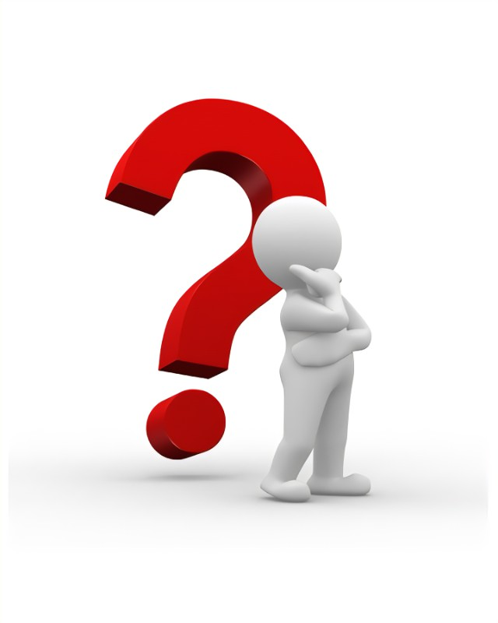
Sytuacji hipotetycznej (co by było, gdyby?)
Pobudzanie wyobraźni rozmówcy poprzez subtelne opisanie korzyści lub prawdopodobnych konsekwencji skorzystania (lub nie) z propozycji.

Slide 25

Obietnice w raju
To jedna z technik negocjacji dotycząca obiecywania korzyści, które mogą mieć miejsce w odległej przyszłości (lecz wcale nie muszą). Korzyści – oczywiście w zamian za ustępstwa, do których chcemy skłonić przeciwnika.

Slide 26

Docenianie
Podkreślanie uznania dla zachowania drugiej strony w negocjacjach, najczęściej robione nie wprost, subtelnie i lekko, czasem tylko niewerbalnie.

Slide 27
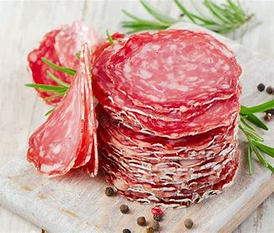
Plasterki salami
Technika plasterków salami polega na podzieleniu dużego projektu na mniejsze, „bardziej zjadliwe” części (plastry).

Slide 28
Technika wzajemności
Wprowadza się daną osobę w poczucie, że jest nam coś winna, czym skłania się ją do wyświadczenia przysługi lub zgodzenia się na jakiś warunek, na którym od początku nam zależało.

Slide 29
TECHNIKI KOŃCZĄCE NEGOCJACJE

Slide 30
Techniki kończące negocjacje
Technika przełamywania oporów
Upewnienie się czy obie strony jednakowo interpretują fakty
ZASADA
Nie żałuj czasu na przygotowanie negocjacji, ale same negocjacje prowadź energicznie.

Slide 31
Wyższa instancja / ograniczone pełnomocnictwo
Jest to technika stosowana najczęściej w trudnych momentach negocjacji, kiedy partnerzy chcą wymusić na nas jakiś niekorzystny dla nas zapis. W takich sytuacjach można zamanifestować dobrą wolę, niestety nie popartą właściwymi kompetencjami do zawarcia porozumienia.

Slide 32
TECHNIKI MANIPULACJI PSYCHOLOGICZNEJ

Slide 33
Manipulacja
Manipulacja to postępowanie mające na celu wywarcie wpływu na osobę manipulowaną tak, aby przyniosło to korzyść manipulatorowi, zazwyczaj jej kosztem.
Techniki manipulacji psychologicznej mają na celu wywarcie presji i podporządkowanie partnera naszym wymaganiom lub zasugerowanie naszego stanowiska.
Często podczas negocjacji padamy ofiarą manipulacji, tracąc bardzo wiele z powodu oszustwa.
Jak zatem bronić się przed manipulacją w negocjacjach?
Przede wszystkim należy poznać metody manipulatorów.

Slide 34
Przykłady technik manipulacji psychologicznych
techniki podstępne, które polegają na wykorzystaniu zaufania partnera, jego uczciwości;
techniki presji pozycyjnej, które polegają na stawianiu warunków.
technika „dobry-zły policjant”. Polega na pozorowaniu rozłamu we własnych szeregach i pokazaniu, że propozycja miłego partnera jest najkorzystniejszą ofertą jaką możemy otrzymać;
technika włączania prowokatora; w sytuacji gdy druga strona ma przewagę w negocjacjach zdarza się, że włączamy do rozmów osoby o charakterze prowokatora lub irytatora. Żarty, dopowiadania, szepty mają na celu denerwowanie i prowokowanie drugiej strony do reakcji;
techniki manipulowanej perswazji. Chodzi tu o patetyczne zrozumienie „naszych, jedynie słusznych intencji” kiedy to strona ma nadzieję, że partner będzie wspaniałomyślny i ustąpi; oraz pozorowanie nieudolności co do zrozumienia intencji i szczegółowe dopytywanie się „o co właściwie chodzi” i wówczas oczekuje się zwłoki w czasowej.

Slide 35

Groźby
Groźby wydają się być fantastycznym narzędziem negocjacyjnym. Jeśli działa - tzn. jeśli udaje się nam nastraszyć drugą stronę w wystarczającym stopniu, aby ustąpiła i zrealizowała nasze żądania - osiągamy to, co chcemy, nie poświęcając nic w zamian. Pozornie nic nas to nie kosztuje, a to w negocjacjach sytuacja wyjątkowa.

Slide 36
Blef
Blef ma nieodparty urok. Jest sposobem, aby wyczarować coś z niczego, pozornie nie mając w ręku żadnych atutów, ale blef jest też taktyką bardzo ryzykowną.
Jeśli spodziewamy się, że zobowiązania nie trzeba będzie wykonywać, nasza deklaracja nie musi mieć pokrycia w faktach. Może być blefem.

Slide 37
Fałszywe fakty
Mówienie nieprawdy, kłamstwo wobec kontrahenta, celowe wprowadzanie w błąd.
W tym przypadku weryfikacja danych powinna być skuteczną metodą obrony. Sprawdzanie prawdomówności nie powinno być odbierane przez drugą stronę jako atak w sytuacji ograniczonego zaufania, jaką są negocjacje. W rozpoznaniu, czy druga osoba kłamie z pewnością może pomóc intuicja i dokładne obserwowanie zachowania partnera.

Slide 38
Stresujące sytuacje
Tworzenie niesprzyjających warunków do przeprowadzenia rozmów, np. zbyt ciasne i gorące pomieszczenie, brak miejsca na przedyskutowanie spraw z zespołem, za duży hałas.
Rozwiązaniem tego problemu jest zdanie sobie sprawy, który czynnik tak działa, a następnie poinformowanie kontrahenta o zaistniałej sytuacji i prośba o zmianę otoczenia.

Slide 39
Ostatnie życzenie
Kiedy porozumienie jest już w zasięgu ręki, niektórzy negocjatorzy dorzucają jeszcze jedno żądanie. Liczą, że druga strona zaakceptuje je, bo nie chce przeciągać negocjacji, np.: „Uzgodniliśmy cenę mieszkania na 900 tys. i rozumiem, że pokryjecie też całość prowizji dla agencji nieruchomości”.

Slide 40
Rzut na taśmę
Jeśli widzisz, że druga strona jest już bliska akceptacji twoich warunków, dorzucasz jeszcze jedno ustępstwo, uzależniając je od natychmiastowego zakończenia i podpisania umowy.
Rzut na taśmę, jako technika zamykania negocjacji jest skuteczniejszy od stawiania dodatkowych żądań. Odwołuje się bowiem do nagrody (dodatkowa korzyść w zamian za zawarcie umowy), a nie do gróźb (ryzyko zerwania rozmów).

Slide 41
Zabójcze pytanie
Jeśli jesteś przekonany, że drugiej stronie bardzo, ale to bardzo zależy na dojściu do porozumienia, możesz zapytać:
„Czy to jest naprawdę wasza ostateczna oferta?”
Pytasz oczywiście po to, aby usłyszeć coś w rodzaju: „No wie pan, właściwie...”, czyli „nie”.
Taka odpowiedź w konsekwencji pozwala wymusić jeszcze jedno ustępstwo.

Slide 42


Autor utworu: dr inż. Anna J. Parzonko
CC BY 4.0
Materiał jest udostępniony na licencji Creative Commons Uznanie autorstwa CC BY 4.0
https://creativecommons.org/licenses/by/4.0/deed.pl
Materiał opracowany w związku z realizacją projektu „Zrównoważony Kampus SGGW - kształcenie na rzecz branż kluczowych ” nr FERS.01.05-IP.08-0067/23

